Slide 1
CUIDADO CRÍTICO
Consideraciones Nutricionales Durante La Enfermedad Crítica

Slide 2
Objetivos
Al final de esta sesión los participantes serán capaces de:
Describir cómo el estrés metabólico altera el uso normal de proteínas, hidratos de carbono y lípidos.
Comparar los efectos del ayuno y del estrés hipermetabólico sobre el metabolismo y la composición corporal. Explicar los efectos a largo plazo de la enfermedad crítica sobre la condición física y la calidad de vida.
Utilizar esta información para planear una terapia de nutrición
Notes:
Al final de esta sesión los participantes serán capaces de:
Describir cómo el estrés metabólico altera el uso normal de proteínas, hidratos de carbono y lípidos
Comparar los efectos del ayuno y del estrés hipermetabólico en el metabolismo y la composición corporal
Utilizar esta información al planear una terapia de nutrición para pacientes con enfermedades críticas

Slide 3

Metabolismo de macronutrientes
Necesarias para la biosíntesis de la masa corporal magra
4 kcal/g
Energía
4 kcal/g
Ácidos grasos esenciales
Energía
9 kcal/gLos macronutrientes —proteínas, hidratos de carbono y grasas— proveen al cuerpo de energía y bloques estructurales.
Idealmente, la mayor cantidad de proteínas ingeridas se usaría en el anabolismo, mientras que los hidratos de carbono y las grasas proporcionarían la energía no proteica. Es beneficiosa la provisión de suficientes fuentes de energía no protéica, pero en realidad, el uso combinado de fuentes de energía ocurre todo el tiempo. Las cantidades relativas que se usan de cada una, varían según la condición de la persona y su estado nutricional.
Las proteínas, fuente principal de nitrógeno en el cuerpo, son fundamentales para la biosíntesis de la masa corporal magra. Las proteínas proporcionan 4 kcal/g.
Los hidratos de carbono son la fuente principal de energía en personas normales y sanas. Como las proteínas, los hidratos de carbono proporcionan 4 kcal/g.
Los lípidos proporcionan ácidos grasos esenciales. Por lo menos el 2% de la ingesta total debería provenir de los ácidos grasos esenciales para prevenir su deficiencia. La deficiencia es inusual, excepto en los casos en los que se utilizan soluciones de nutrición parenteral libres de grasa como única fuente de nutrición. Con 9 kcal/g, la grasa proporciona más del doble de la cantidad de energía por gramo que las proteínas o los hidratos de carbono.
Notes:
Los macronutrientes —proteínas, hidratos de carbono y grasas— proveen al cuerpo de energía y bloques estructurales.
Idealmente, la mayor cantidad de proteínas ingeridas se usaría en el anabolismo, mientras que los hidratos de carbono y las grasas proporcionarían la energía no proteica. Es beneficiosa la provisión de suficientes fuentes de energía no proteica, pero en realidad, el uso combinado de fuentes de energía ocurre todo el tiempo. Las cantidades relativas que se usan de cada una, varían según la condición de la persona y su estado nutricional.
Las proteínas, fuente principal de nitrógeno en el cuerpo, son fundamentales para la biosíntesis de la masa corporal magra. Las proteínas proporcionan 4 kcal/g.
Los hidratos de carbono son la fuente principal de energía en personas normales y sanas. Como las proteínas, los hidratos de carbono proporcionan 4 kcal/g.
Los lípidos proporcionan ácidos grasos esenciales. Por lo menos el 2% de la ingesta total debería provenir de los ácidos grasos esenciales para prevenir su deficiencia. La deficiencia es inusual, excepto en los casos en los que se utilizan soluciones de nutrición parenteral libres de grasa como única fuente de nutrición. Con 9 kcal/g, la grasa proporciona más del doble de la cantidad de energía por gramo que las proteínas o los hidratos de carbono.

Slide 4

Composición y función
20 aminoácidos para el anabolismo
9 esenciales
Requeridos en la dieta
11 no esenciales
Biosintetizados a partir
de aminoácidos esenciales
COOH
R
Aminoácido
• Glutamina y Arginina son aminoácidos condicionalmente esenciales
NH₂
Young LS, et al. Protein. In The A.S.P.E.N. Nutrition Support Core Curriculum. A Case-Based Approach: The Adult Patient. Silver Spring, MD, A.S.P.E.N., 2007:71-87.
Notes:
Las proteínas se componen de largas cadenas de aminoácidos. Un aminoácido se compone de una cadena de carbonos con un extremo amino que contiene nitrógeno (NH2) y otro extremo con ácido carboxílico (COOH).
Los seres humanos necesitan 20 aminoácidos para la síntesis de la masa corporal magra o para su mantenimiento. Hay nueve aminoácidos esenciales que deben ser suministrados en la dieta. Los otros no son esenciales, ya que pueden ser sintetizados a través del metabolismo intermediario.
Las proteínas de la dieta excedentes a la cantidad necesaria para la biosíntesis de proteínas, se utilizan para obtener energía.
Algunos aminoácidos como la glutamina y la arginina son condicionalmente esenciales.
Young LS, Kearns LR, Schoepfel S. Protein. In The A.S.P.E.N. Nutrition Support Core Curriculum. A Case-Based Approach-The Adult.Patient. Silver Spring, MD, A.S.P.E.N., 2007:71-87.

Slide 5
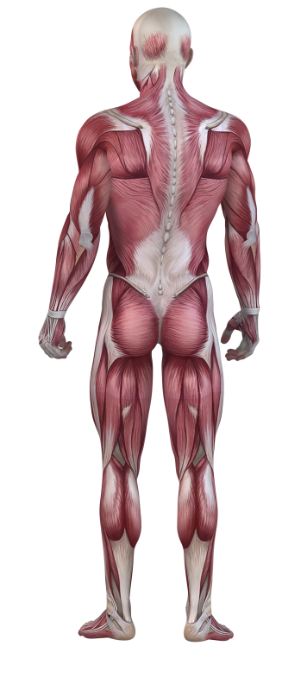
Composición y función
Masa corporal magra = tejido funcional
Masa muscular
Tejido conectivo
Proteínas circulantes (o hepáticas)
Células inmunológicas (p. ej. linfocitos,
macrófagos, neutrófilos)
Células sanguíneas
Hormonas
Factores de crecimiento
Otros
Demling RH. Eplasty 2009;9:e9.
Notes:
Como se indicó anteriormente, las proteínas son fundamentales para el anabolismo y el mantenimiento de la masa corporal magra. A la masa corporal magra se le llama tejido funcional, ya que sus componentes son los responsables de las funciones vitales, como la movilidad y la fuerza, la inmunocompetencia y la regulación del metabolismo. La masa corporal magra incluye a todos los tejidos del cuerpo, excepto el adiposo, y se refiere a todos los componentes corporales que contienen proteínas, tales como:
Masa muscular
Tejido conectivo
Proteínas circulantes (o hepáticas)
Células inmunológicas (por ejemplo, linfocitos, macrófagos y neutrófilos)
Células sanguíneas
Hormonas
Factores de crecimiento
Otros
Demling RH. Nutrition, anabolism and the wound healing process: An overview. Eplasty 2009;9:e9.

Slide 6

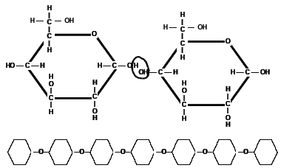
Composición y función
Hidratos de carbono simples:
1 - 2 unidades de glucosa
Hidratos de carbono complejos:
unidades múltiples de glucosa
Hidratos de carbono digeridos a monosacáridos y disacáridos
La glucosa produce energía en las células
La glucólisis aeróbica produce 7 ATP
La glucólisis anaeróbica produce 2 ATP
Ling P-R, et al. Carbohydrates. In The A.S.P.E.N. Nutrition Support Core Curriculum. A Case-Based Approach: The Adult Patient. Silver Spring, MD, A.S.P.E.N., 2007:33-47.
Notes:
Entre los hidratos de carbono se incluyen los azúcares, los almidones y las fibras. Los hidratos de carbono se componen de cadenas de glucosa. Los hidratos de carbono simples —monosacáridos y disacáridos (por ejemplo, la glucosa y la sacarosa) constan de unas dos unidades de glucosa, respectivamente. Los hidratos de carbono complejos (almidones y fibras) son cadenas de polisacáridos.
La glucosa, el producto final principal de la digestión de los hidratos de carbono, se transporta a las células por el torrente sanguíneo. Allí, la glucosa se propaga en las células y se convierte en piruvato. En condiciones aerobias, el piruvato se convierte en acetil coenzima A. En la mitocondria, el acetil coenzima A entra en el ciclo de Krebs, con una producción neta de 7 ATP.
Bajo condiciones anaeróbicas, no obstante, el piruvato se convierte en lactato. En el hígado, el lactato se convierte en glucosa a través del ciclo de Cori. Debido a que la glucólisis anaeróbica es menos eficiente que la glucólisis aeróbica, ésta produce sólo 2 ATP.
Ling P-R, McCowen KC. Carbohydrates. In The A.S.P.E.N. Nutrition Support Core Curriculum. A Case-Based Approach-The AdultPatient. Silver Spring, MD, A.S.P.E.N., 2007:33-47.

Slide 7
Gluconeogénesis: produce glucosa a partir de fuentes diferentes a los hidratos de carbono
Sangre
glucogénesis
Glucógeno
Glucosa -6- Fosfato
Glucosa
Se almacena
en el hígado y los músculos
gluconeogénesis
6 ADP
`dehidroxiacetona
La gluconeogénesis ocurre principalmente en el hígado con el fin de formar glucosa para la sangre
glicerol de los lípidos
algunos aminoácidos
6 ATP
Ácido láctico
ácido oxaloacético
Ácido pirúvico
© Charles E. Ophardt. Used with permission Ophardt CE.Virtual Chembook. http://www.elmhurst.edu/~chm/vchembook/index.html
Notes:
La glucosa, producida a partir de los hidratos de carbono, es la principal fuente de energía. No obstante, la glucosa puede ser sintetizada a partir de sustratos que no se de originan en hidratos de carbono, por medio de la gluconeogénesis.
Como se muestra en la parte inferior izquierda del gráfico, el ácido láctico, los aminoácidos derivados de las proteínas y el glicerol derivado de la grasa, se pueden convertir en glucosa. El punto de partida de la gluconeogénesis es el ácido pirúvico, aunque el ácido oxaloacético y la dihidroxiacetona fosfato también proporcionan puntos de entrada. La producción de glucosa a partir de sustratos que no se originan en hidratos de carbono consume energía. Como se muestra en el lado medio derecho de la gráfica, el 6 ATP se necesita para generar glucosa a través de la gluconeogénesis.
La gluconeogénesis se produce principalmente en el hígado y una pequeña cantidad también se produce en la corteza del riñón. Una cantidad mínima de gluconeogénesis ocurre en el cerebro, los músculos esqueléticos, el músculo cardíaco y otros tejidos del cuerpo. Estos órganos, no obstante, necesitan la glucosa. Por lo tanto, la gluconeogénesis hepática ocurre constantemente para satisfacer estas necesidades.
La gluconeogénesis se intensifica durante una enfermedad crítica debido al aumento de las necesidades de energía del cuerpo y porque la energía almacenada en el tejido adiposo se encuentra relativamente inaccesible por las inhibiciones en las vías lipolíticas.
Ophardt CE. Carbohydrate metabolism. In: Virtual Chembook. http://www.elmhurst.edu/~chm/vchembook/index.html. Accessed 2/2/2011.

Slide 8

Composición y función
GLICEROL
Ácido graso 1
Ácido graso 2
Ácido graso 3
• Compuesto de 3 ácidos grasos enlazados a un núcleo de glicerol
• Proporciona 9 kcal/g
Young LS, et al. Protein. In The A.S.P.E.N. Nutrition Support Core Curriculum. A Case-Based Approach: The Adult Patient. Silver Spring, MD, A.S.P.E.N., 2007:71-87.
Notes:
Las grasa se compone de cadenas de triglicéridos. Éstas son moléculas formadas por 3 ácidos grasos enlazados a un núcleo de glicerol. La grasa es energéticamente densa y proporciona 9 kcal/g.
Hise ME, Brown JC. Lipids. In The A.S.P.E.N. Nutrition Support Core Curriculum. A Case-Based Approach-The Adult Patient. Silver Spring, MD, A.S.P.E.N., 2007:48-70.

Slide 9


Metabolismo de los ácidos grasos
Capilar
Citoplasma
Ácidos grasos
Triglicéridos
Mitocondria
Carnitina
Ácidos grasos
Ácidos grasos ATP
+ Glicerol
Triglicéridos
Advisory Faculty: Correia MITD, Hegazi R, Llido L, Rugeles S, Sriram K. TNT 3.0. Total Nutrition
Therapy. An Integrated Approach to Patient Care. Chicago: Abbott Nutrition Health Institute. 2011.
Notes:
Después de la ingestión, la grasa proveniente de la dieta se emulsiona por medio de las sales biliares y los triglicéridos hidrolizados se absorben en el intestino. Posteriormente, los triglicéridos se ensamblan de nuevo y se cubren con proteínas y fosfolípidos para formar quilomicrones. Los quilomicrones son transferidos por medio del sistema linfático a la circulación sistémica y luego a las células. En las células, los quilomicrones son hidrolizados por la lipoproteinlipasa en sus ácidos grasos constituyentes y en glicerol. Los ácidos grasos se propagan en el citoplasma de la célula, donde son transportados hacia las mitocondrias a través de un transportador dependiente de L-carnitina. Los ácidos grasos producen 14 ATP por medio de la beta oxidación en la mitocondria.
Normalmente, los ácidos grasos se oxidan y producen una gran cantidad de energía. Sin embargo, en periodos de hipoxia y estrés hipermetabólico, los ácidos grasos se reciclan de vuelta a triglicéridos en el citoplasma y regresan a la sangre. Este reciclaje imposibilita su disponibilidad como fuente de energía celular.
Hise ME, Brown JC. Lipids. In The A.S.P.E.N. Nutrition Support Core Curriculum. A Case-Based Approach-The Adult Patient. SilverSpring, MD, A.S.P.E.N., 2007:48-70.

Slide 10
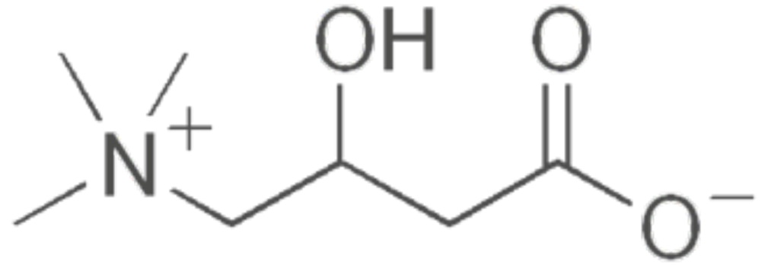
La l-carnitina ayuda al metabolismo de las grasas
Derivada de la lisina
Esencial para el metabolismo intermediario de ácidos grasos
Fundamental para la beta oxidación de los ácidos grasos de cadena larga en la mitocondria
Puede presentarse su deficiencia durante la enfermedad crítica
Evangeliou A, et al. Curr Pharm Biotechnol 2003;4:211-219.
Notes:
La L-carnitina, derivada del aminoácido lisina, se encuentra en tejidos que necesitan altas cantidades de energía, tales como el tejido muscular. Es esencial para el metabolismo intermediario de los ácidos grasos.
La L-carnitina regula la concentración de la acetil coenzima A y la eliminación de grupos acilo tóxicos. Es crítica para la beta oxidación de ácidos grasos de cadena larga en las mitocondrias.
La deficiencia de L-carnitina se ha reportado en pacientes con enfermedades críticas. Esto se debe al aumento de las pérdidas urinarias y a los efectos de las citoquinas inflamatorias sobre el metabolismo de la L-carnitina.
Evangeliou A, Vlassopoulos D. Carnitine metabolism and deficit— when supplementation is necessary? Curr Pharm Biotechnol 2003;4:211-219.

Slide 11
Los lípidos son benéficos
y ejercen efectos terapéuticos (I)
Proveen energía
Fuente de ácidos grasos esenciales
Preservan la masa celular magra
Combustible preferido del músculo, corazón e hígado
Reducen la hiperglicemia (menor aporte de glucosa para generar energía)
Insel P, Ross D, McMahon K, Bernstein M.. In Nutrition. Sudbury, MA, Jones & Bartlett Publishing, 2011:335-386.
Notes:
Los lípidos se consideran terapéuticos para los pacientes con condición crítica. Tienen los efectos beneficos acá descritos.
Insel P, Ross D, McMahon K, Bernstein M. Energy balance, body composition, and weight management. In Nutrition. Sudbury, MA, Jones & Bartlett Publishing, 2011:335-386

Slide 12
Los lípidos son benéficos
y ejercen efectos terapéuticos (I)
Disminuyen la producción de CO₂ (al aportarse menos glucosa)
Reducen el hígado graso y la esteatosis hepática (lipogénesis hepática)
Disminuyen la osmolaridad (importante para uso venoso periférico)
Reguladores importantes de la transcripción genética
Esenciales para la proliferación celular y la función de las membranas celulares
Modulan la lesión celular (falla orgánica) y la reparación tisular (resolución de la enfermedad)
Inflamación y daño oxidativo
Insel P, Ross D, McMahon K, Bernstein M.. In Nutrition. Sudbury, MA, Jones & Bartlett Publishing, 2011:335-386.
Notes:
Los lípidos se consideran terapéuticos para los pacientes con condición crítica. Tienen los efectos beneficos acá descritos.
Insel P, Ross D, McMahon K, Bernstein M. Energy balance, body composition, and weight management. In Nutrition. Sudbury, MA, Jones & Bartlett Publishing, 2011:335-386

Slide 13
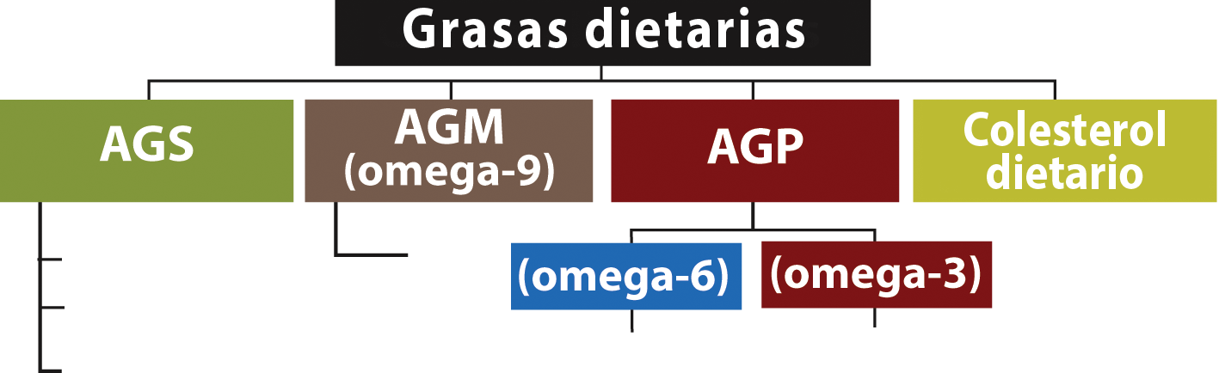
Tipos de grasa dietaria
Ácido esteárico
Ácido mirístico
Ácido laurítico
Ácido Oleíco
Ácido linoleico
Ácido gamma-linolénico
Ácido eicosapentanoico
gamma-linolénico
Ácido dihomo-gamma-linolénico
Ácido alfa-linolénico
Ácido eicosapentanoico
Ácido docosahexanoico
AGS Ácidos grasos saturados
AGM Ácidos grasos mono insaturados
AGP Ácidos grasos poliinsaturados
Riediger ND, et al. J Am Diet Assoc 2009;109:668-679. Position of the American Dietetic Association and Dietitians of Canada: Dietary Fatty Acids. J Am Diet Assoc. 2007;107:1599-1611.
Notes:
La grasa dietaria proporciona los ácidos grasos esenciales, así como los ácidos linoleico y alfa-linolénico. El aceite de pescado proporciona el ácido graso omega 3, llamado ácido eicosapentanoico (EPA). Los ácidos grasos omega-3 son necesarios para la biosíntesis de las series impares de las citoquinas antiinflamatorias. Estas citoquinas son menos proinflamatorias que las citosinas producidas a partir de ácidos grasos omega-6. Las citoquinas derivadas de los omega 3 también son estimulantes inmunológicos. Se necesita de un balance entre estas dos clases de ácidos grasos para una salud óptima. Nota para el ponente: Una buena manera de recordar que el ácido linoleico es un ácido graso omega 6 y que el ácido alfa-linolénico es un ácido graso omega 3, es notar que el ácido graso con el nombre más corto es el omega 6, y el de nombre más largo es el omega 3.
Riediger ND, Otham RA, Suh M, Moghadasian MH. A systemic review of the roles of n-3 fatty acids in health and disease. J Am DietAssoc 2009;109:668-679.

Slide 14
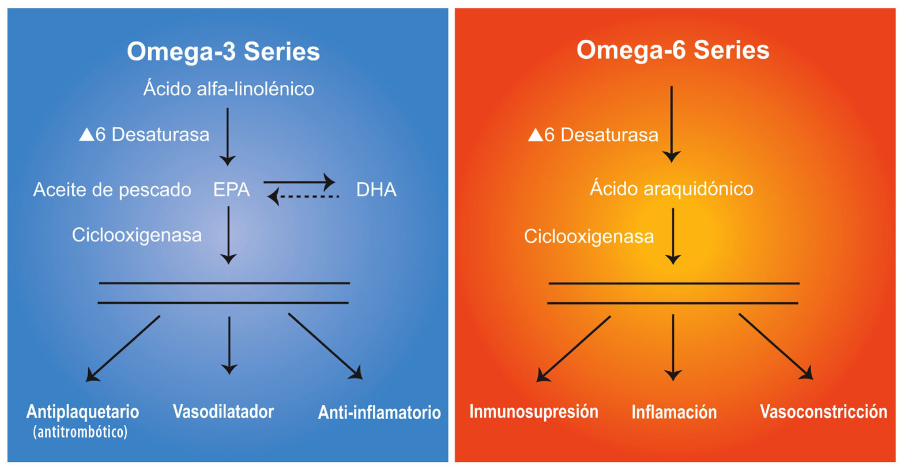
Comparación de los ácidos grasos
omega 3 y omega 6
Riediger ND, et al. J.Am Assoc 2009: 109 668-679.
Notes:
Como se muestra aquí, las citoquinas y los eicosanoides derivados de los ácidos grasos omega 3, son menos proinflamatorios y tienen efectos antiinflamatorios, antiplaquetarios, además de propiedades vasodilatadoras, en comparación con los derivados de ácidos grasos omega 6. En contraste, éstos últimos tienen propiedades inmunosupresoras, proinflamatorias y vasoconstrictoras. En esta diapositiva se compara la acción de cada uno.
Riediger ND, Otham RA, Suh M, Moghadasian MH. A systemic review of the roles of n-3 fatty acids in health and disease. J Am DietAssoc 2009;109:668-679.

Slide 15





Los ácidos grasos omega 3 son precursores de mediadores para la resolución de la respuesta inflamatoria
Mediadores de acción dual
PMN
Lipoxinas Resolvinas Protectinas
Monocito
Infiltración PMN
Reclutamiento de Monocitos
Apoptosis de PMn
Macrófago
Retoma de PMN
Apoptóticos por
Macrófagos
Fagocitosis
Influjo y funciones de PMN
Evacuación vía linfática
Remoción de fagocitos
Nat Rev Immunol. 2008; 8(5): 349–361.
Notes:
Las resolvinas, protectinas y lipoxinas son mediadores fundamentales para la resolución de la respuesta inflamatoria a nivel tisular. Estos mediadores se derivan de los ácidos grasos omega 3 en su gran mayoría, y poseen un efecto dual a través de la disminución de la infiltración de polimorfonucleares (PMN); por otra parte incrementan el reclutamiento de monocitos que derivan en macrófagos los cuales fagocitan PMN apoptóticos al igual que desechos microbianos. Éstas células fagocíticas son finalmente removidas vía linfática.

Slide 16
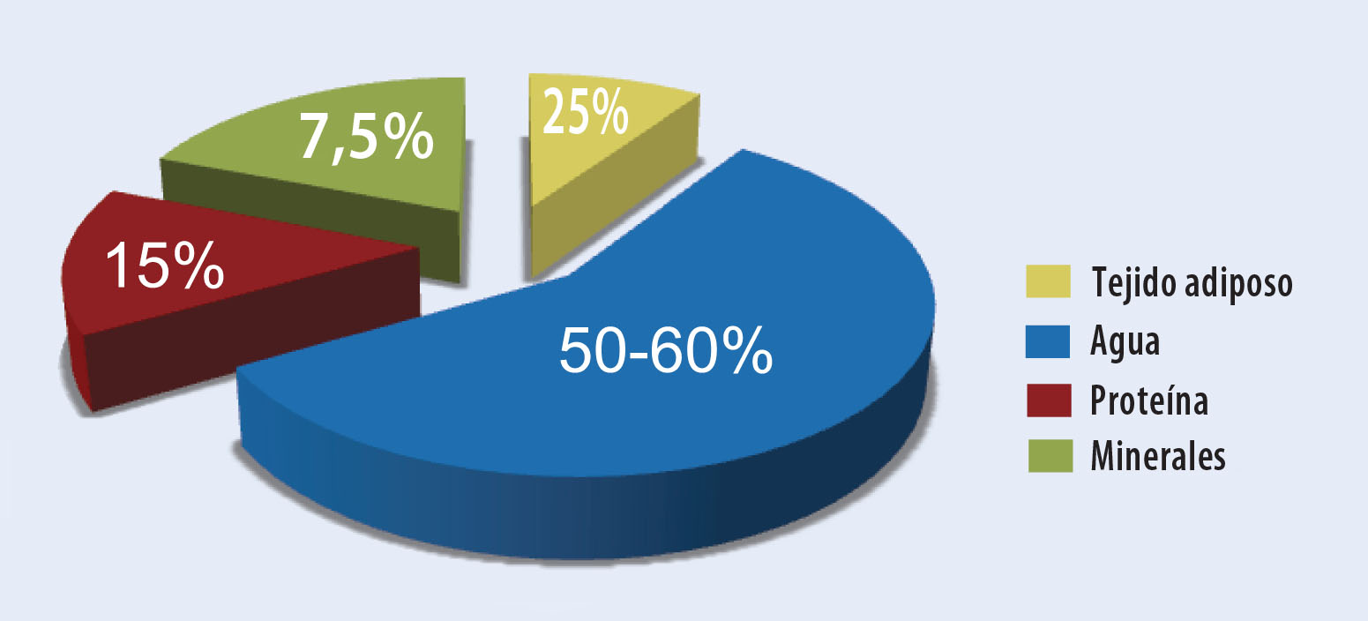
Composición corporal
Componentes peso corporal en porcentajes
Demling RH. Eplasty 2009;9:e9.
Notes:
Al momento, hemos hablado ya sobre los macronutrientes alimentarios. Ahora, nos moveremos a las proteínas, los hidratos de carbono y las grasas, como componentes del cuerpo adulto normal.
El agua es el elemento más abundante; aproximadamente de 50 a 60% del peso corporal.
La masa corporal magra incluye proteínas y componentes minerales. La masa corporal magra representa alrededor de 40,000 kcal de energía. Debido a que cada aspecto de la masa corporal magra está asociado con una función crítica, no debe considerarse una fuente de energía viable. Cuando las proteínas endógenas se catabolizan, el cuerpo pierde funciones. Ejemplos de esto son un sistema inmunológico comprometido con mayor riesgo de infección, y problemas en la síntesis de proteínas, lo que pone en riesgo la cicatrización de las heridas.
El tejido adiposo, por otro lado, es el depósito más importante de energía. El tejido adiposo representa cerca de 150,000 kcal; se contrae y expande en función del balance entre el gasto energético y la ingesta de energía.
Es importante señalar que las reservas de hidratos de carbono son muy pequeñas; menos de 300 g de glucógeno se almacenan en el hígado y en los músculos esqueléticos.
Demling RH. Nutrition, anabolism, and the wound healing process: an overview. Eplasty 2009;9:e9.

Slide 17
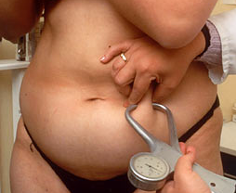
El tejido graso es metabólicamente activo
Secreta mediadores inflamatorios o compuestos hormonalmente activos
Produce especies reactivas de oxígeno
Estrés oxidativo
Nishimura S, et al. Discov Med 2009;8:55-60.
Notes:
Hasta hace poco, los especialistas pensaban que el tejido adiposo era metabólicamente inerte y servía principalmente como almacenamiento de energía. Ahora sabemos que el tejido adiposo produce más de 50 moléculas diferentes, muchas de las cuales están asociadas con la inflamación o actúan como hormonas. El tejido graso también contribuye al estrés oxidativo debido a su producción de especies reactivas del oxígeno.
Nishimura S, Manabe I, Nagai R. Adipose tissue inflammation in obesity and metabolic syndrome. Discov Med 2009;8:550-560.

Slide 18
Gasto energético de los órganos
ÓRGANO | % del gasto metabólico en reposo
Hígado | 29 (Lípidos)
Cerebro | 19 (Glucosa)
Músculo esquelético | 18 (Lípidos)
Corazón | 10 (Lípidos)
Riñón | 7 (Glucosa)
Resto(e): hueso, grasa | 17
Insel P, Ross D, McMahon K, Bernstein M.. In Nutrition. Sudbury, MA, Jones & Bartlett Publishing, 2011:335-386.
Notes:
Exceptuando el cerebro y el riñón, los cuales son órganos glicolisadores, otros tejidos emplean fácilmente los lípidos como fuente de energía.
Insel P, Ross D, McMahon K, Bernstein M. Energy balance, body composition, and weight management. In Nutrition. Sudbury, MA, Jones & Bartlett Publishing, 2011:335-386

Slide 19
Metabolismo durante el ayuno
Tasa metabólica basal (TMB) = kcal para mantener la respiración, la función de órganos, y el metabolismo
Gasto energético en reposo (GER)
=TMB + 10%
Walker RN, et al. Respir Care. 2009;54:509-521.
Notes:
Durante el ayuno, el cuerpo entra en “modo de supervivencia” y el metabolismo se adapta para conservar la masa corporal magra y conservar la energía.
El gasto energético en reposo disminuye para conservar las reservas de energía. El gasto energético en reposo es la proporción de kcal que se consumen en estado de reposo. El gasto energético en reposo es aproximadamente 10% mayor que la tasa metabólica basal, es decir, la cantidad mínima necesaria de kcal para sostener las funciones básicas como la respiración, el ritmo cardíaco, el funcionamiento de órganos vitales, la temperatura corporal y la homeostasis.
Cahill G. Starvation in men. N Engl J Med 1970;282:668-675.

Slide 20
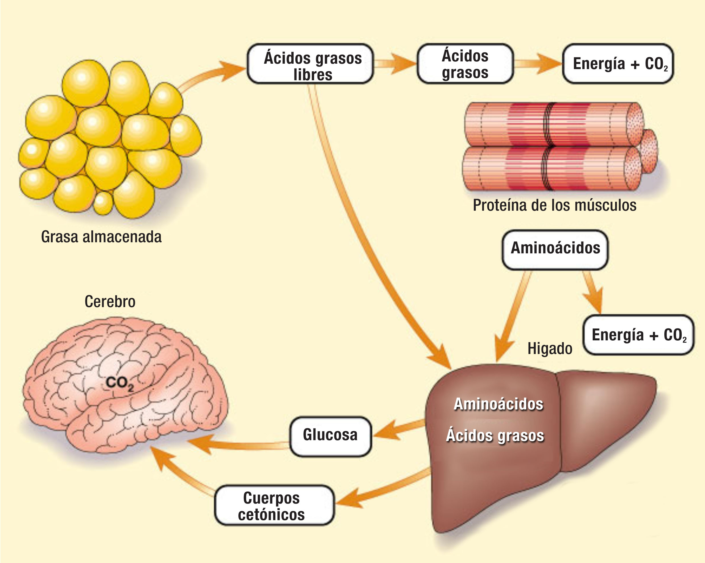
Metabolismo durante el ayuno
El gasto energético en reposo disminuye
Las grasas almacenadas son la fuente principal de energía
La masa corporal magra se conserva
Cahill GF. Ann Rev Nutr. 2006;26:1-22.
Notes:
Inicialmente, el glucógeno hepático y el muscular, que constituyen la única reserva de hidratos de carbono en el cuerpo, se utilizan para producir energía. Éstos se terminan en tan sólo 18-20 horas. En este punto, el hígado comienza a utilizar aminoácidos producidos a partir del catabolismo de la masa corporal magra para producir glucosa por medio de la gluconeogénesis hepática. Esta glucosa se utiliza por parte de los glucolizadores, tales como el cerebro y los glóbulos rojos y blancos de la sangre.
En uno o dos días, el cuerpo cambia a las reservas de grasa como su principal fuente de energía. La lipólisis genera ácidos grasos libres que se oxidan a cetonas, (cuerpos cetónicos) las cuales son utilizadas por algunos tejidos para la producción de energía. Después de varios días de ayuno, la mayoría de los órganos del cuerpo usan ya las cetonas como combustible en lugar de la glucosa. La gluconeogénesis se reduce a la mitad para preservar la masa corporal magra.
Estos mecanismos ahorradores de proteínas son la clave para la supervivencia, puesto que la pérdida de masa corporal magra puede resultar en debilidad, infección y otras complicaciones que debilitan al individuo e incrementan el riesgo de mortalidad.
Cahill G. Starvation in men. N Engl J Med 1970;282:668-675.

Slide 21
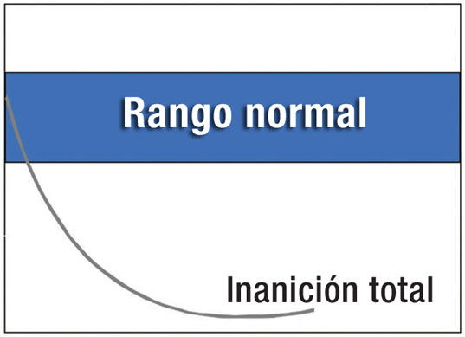
Metabolismo durante el ayuno
Gasto energético en reposo
0 10 20 30 40
días
Long CL, Schaffel N, Geiger JW, et al. JPEN J Parent Ent Nutr 1979;3:452-456.
Notes:
Durante la inanición total, el gasto energético en reposo disminuye como respuesta a una menor disponibilidad de alimento, como se muestra aquí.
Long CL, Schaffel N, Geiger JW, et al. Metabolic response to injury and illness: estimation of energy and protein needs from indirect calorimetry and nitrogen balance. JPEN J Parent Ent Nutr 1979;3:452-456.

Slide 22
Metabolismo en la enfermedad crítica
El organismo tiene dificultad para utilizar la glucosa en estado crítico
La mayoría de las calorías se derivan de la grasa en forma de triglicéridos (resistencia insulínica)
Carbohidratos utilizados de manera mínima para el sistema nervioso central (SNC), sangre, riñón y heridas
Capacidad limitada de oxidación de la glucosa
Wiener M et al. Crit Care Clin 1987;3:25-56.
Notes:
Cuando el organismo humano se encuentra en situaciones de estrés metabólico, la gluconeogénesis surge como parte de esa respuesta adaptativa. Aunque el hígado produce grandes cantidades de glucosa, ésta no puede utilizarse en forma significativa, debido a la presencia de resistencia a la insulina. En la mayoría de estados de estrés hipermetabólicos, la grasa es oxidada y empleada como la fuente calórica excepto en el sistema nervioso central, células sanguíneas (eritrocitos y glóbulos blancos), riñón y heridas.
Wiener M, Rothkopf MM, Rothkopf G, Askanazi J. Fat metabolism in injury and stress. Crit Care Clin 1987; 3:52-56

Slide 23
Metabolismo durante el estado crítico
La semi-inanición con estrés provoca cambios patológicos
Trauma, quemaduras, sepsis, pancreatitis grave
Hormonas del estrés (p. ej. epinefrina, norepinefrina,
glucagón, cortisol);
Citocinas (p. ej. factor de necrosis tumoral alfa, interleucina 1β, interleucina-6)
Gluconeogénesis
Lipólisis periférica
Proteólisis
El estrés metabólico eleva el gasto de energía en reposo e
incrementa el catabolismo proteico de la masa corporal magra
Notes:
En contraposición a la respuesta del cuerpo al ayuno, la respuesta metabólica al estrés hipermetabólico es perjudicial.
El cuerpo responde a los traumatismos, quemaduras, sepsis y pancreatitis aguda grave, con una respuesta hormonal que activa al sistema inmunológico e inicia el síndrome de estrés hipermetabólico. Esta respuesta se conoce como síndrome de respuesta inflamatoria sistémica (SRIS). Los niveles de las hormonas del estrés (por ejemplo, la adrenalina, la noradrenalina, el glucagón y el cortisol) y las citoquinas (por ejemplo, el factor de necrosis tumoral alfa, la interleuquina-1 beta y la interleuquina-6) se elevan. Adicionalmente la utilización de sustratos energéticos aumenta y se modifica a través de la gluconeogénesis, la lipólisis y la proteólisis.
El estrés hipermetabólico eleva el gasto energético en reposo e incrementa el catabolismo de la masa corporal magra.

Slide 24
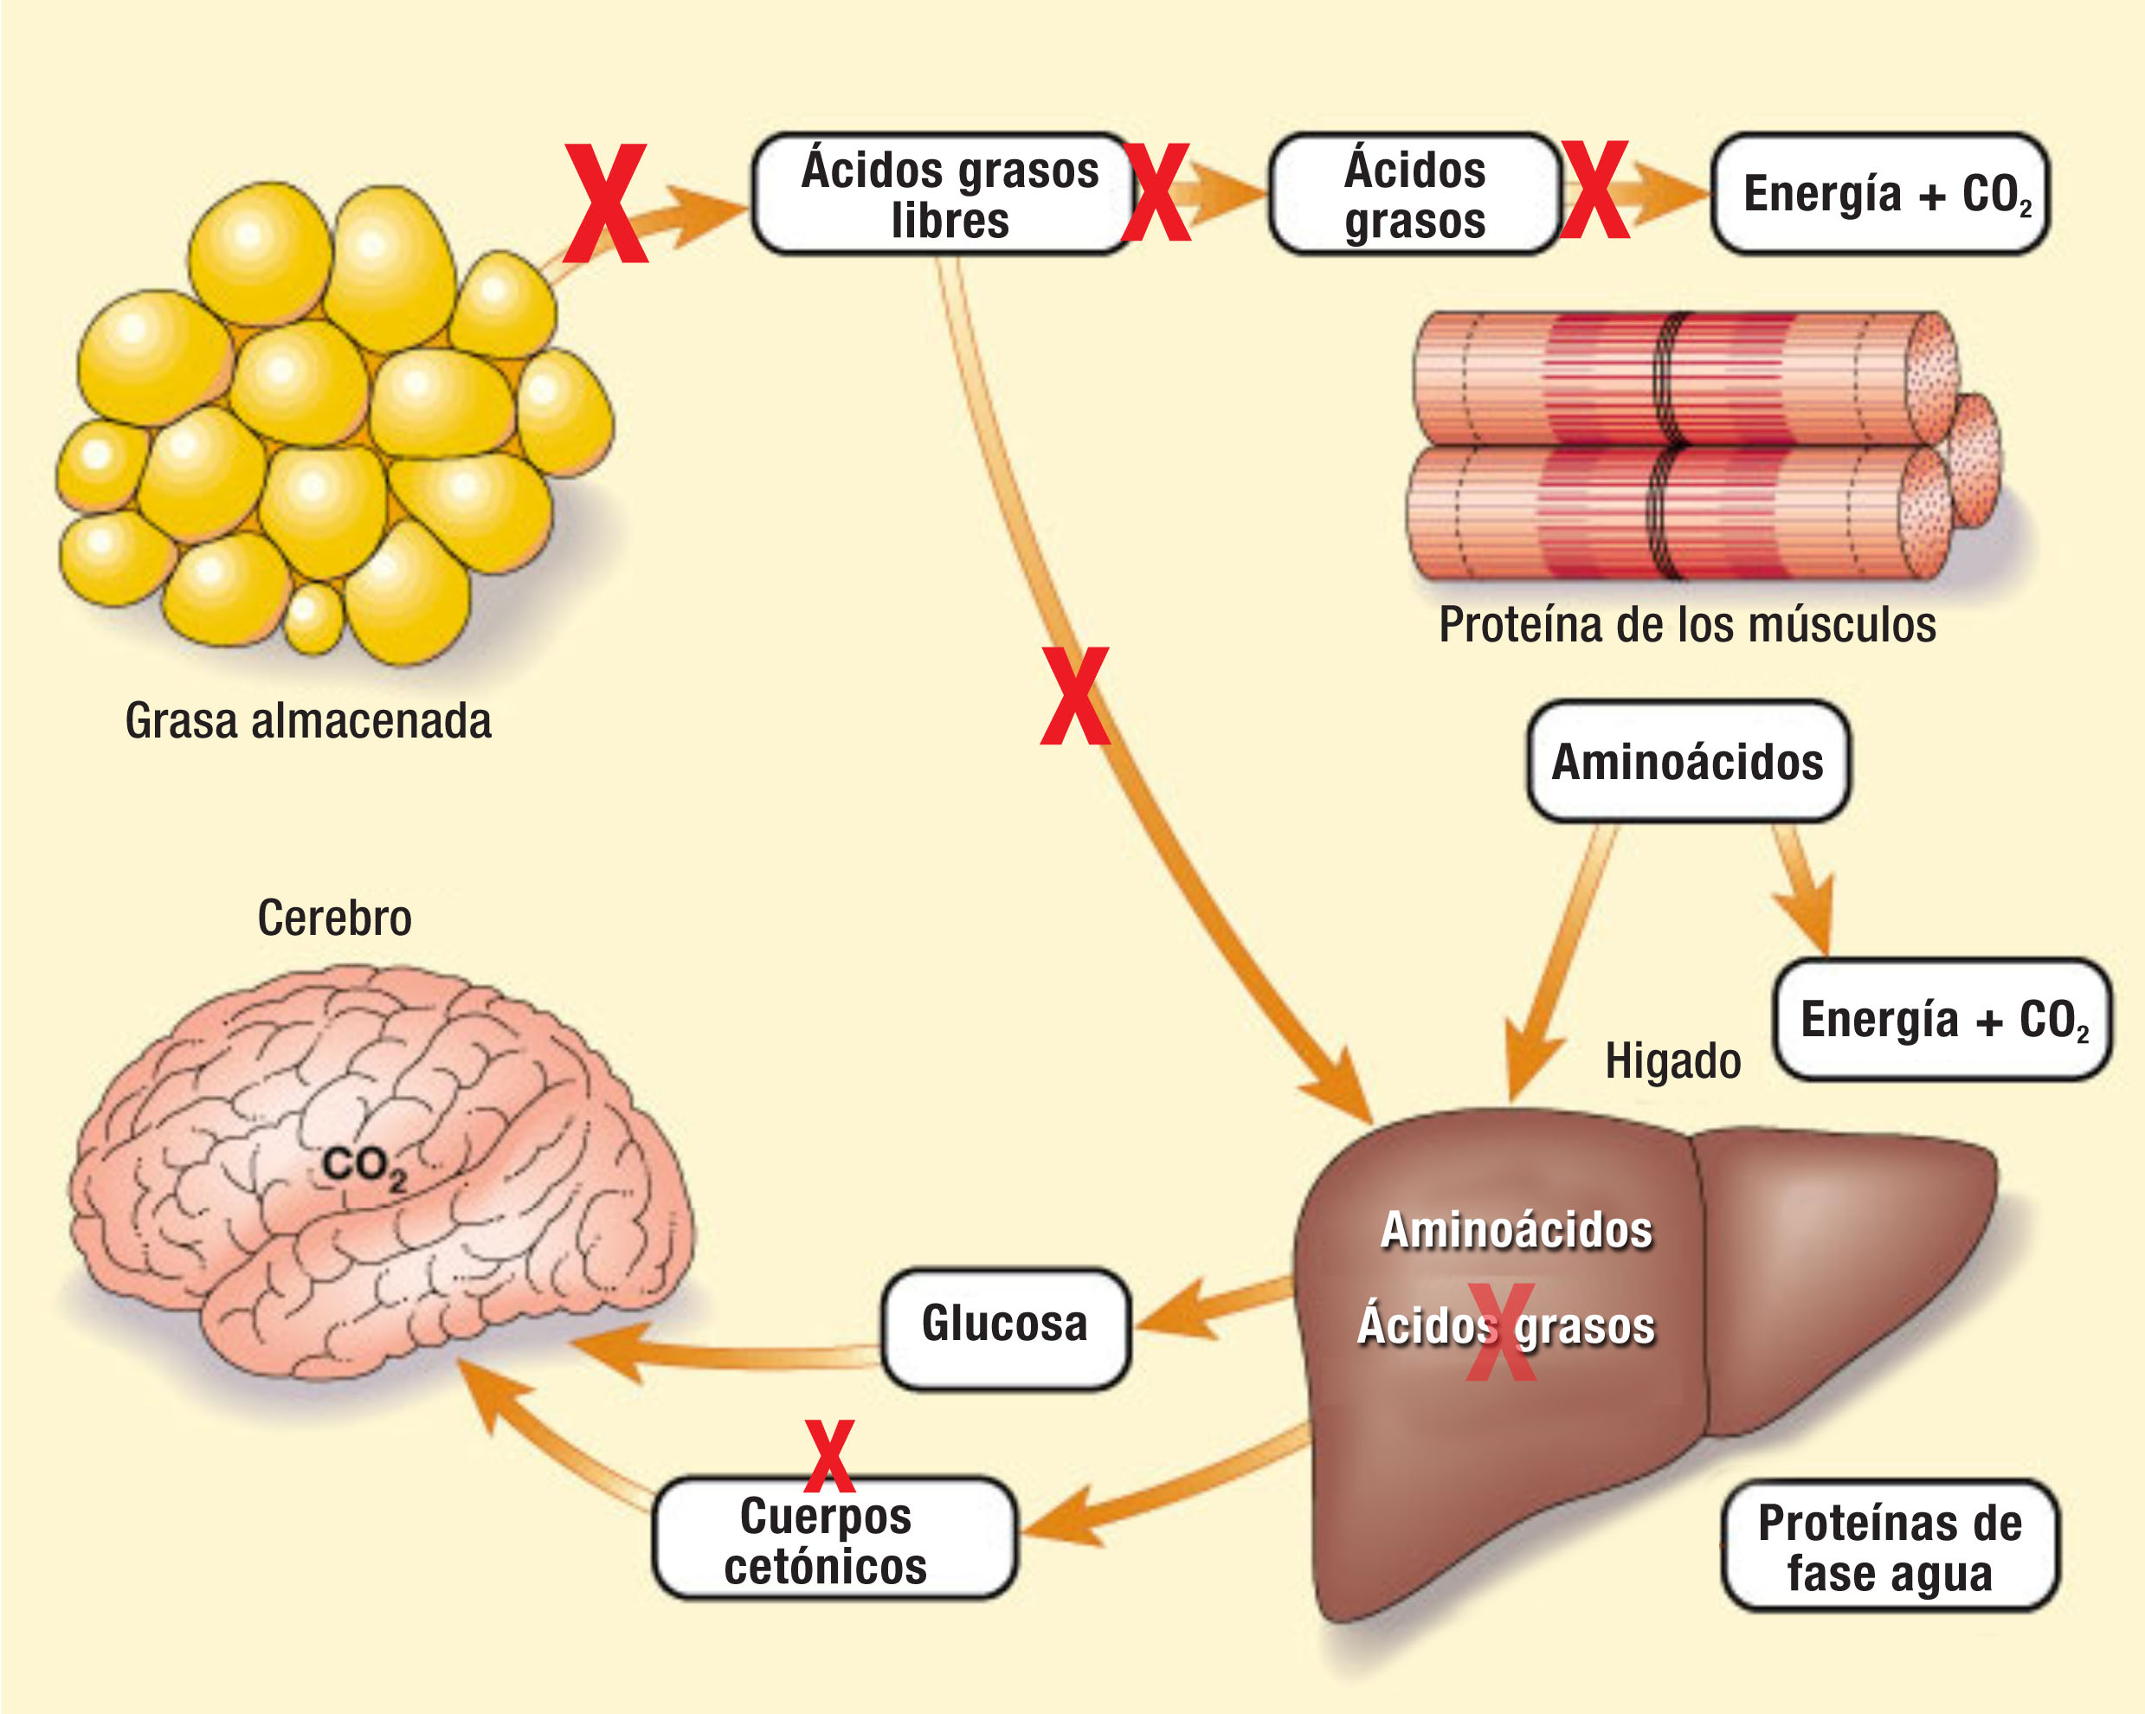
Metabolismo durante el estado crítico
Cambios fisiopatológicos en el estrés
1. Incremento del gasto energético en reposo
2. Las hormonas del estrés limitan la lipólisis y estimulan el catabolismo de la masa corporal magra
3. Se produce combustible a través de la gluconeogénesis hepática
4. La masa corporal magra NO se conserva
Wolfe RR. Circ Shock 1981; 8:105-115.
Notes:
Los cambios que se producen con el estrés hipermetabólico se resumen en esta diapositiva.
En primer lugar, hay un aumento rápido y persistente en el gasto energético en reposo.
Las hormonas del estrés limitan la lipólisis, lo que impide relativamente que el tejido graso esté disponible como fuente de energía. Como consecuencia, la masa corporal magra es catabolizada para proporcionar aminoácidos para la gluconeogénesis hepática.
La respuesta al estrés tiene como consecuencia una respuesta inflamatoria persistente que es patológica, puesto que da lugar a una producción generalizada de energía a expensas de la masa corporal magra. La pérdida de la masa corporal magra es catastrófica, ya que se asocia con debilidad, insuficiencia inmunológica, infección de heridas, retraso en la cicatrización de heridas, sepsis y otras complicaciones que debilitan al individuo e incrementan el riesgo de mortalidad.
Wolfe RR. Review: acute versus chronic response to burn injury. Circ Shock 1981;8:105-115.

Slide 25
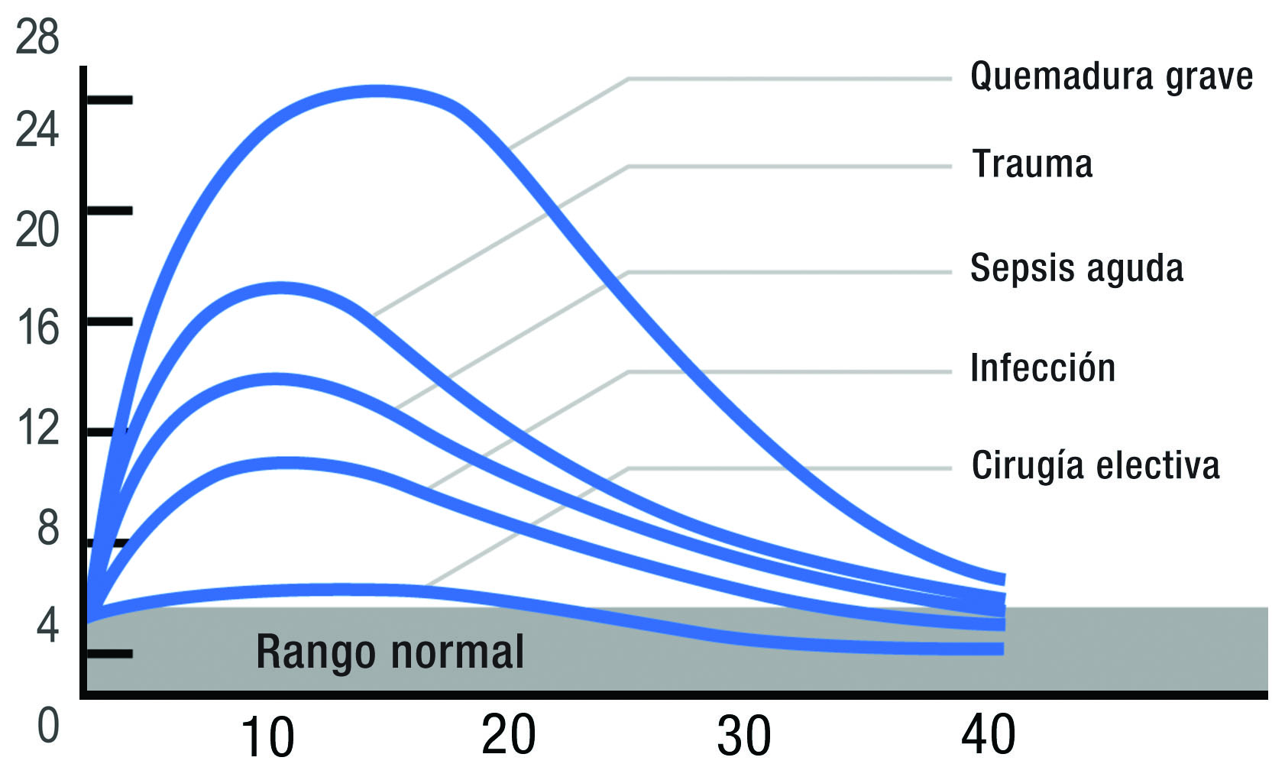
Metabolismo durante el estado crítico
Excreción de nitrógeno (g/día)
Día
Long CL, et al. JPEN J Parenter Enteral Nutr 1979;3:452-456.
Notes:
Como se muestra aquí, la excreción urinaria de nitrógeno uréico (un indicador del catabolismo de proteínas endógenas) aumenta de forma paralela a la gravedad y duración de la lesión. La pérdida de nitrógeno es un indicador de la pérdida de masa corporal magra.
Long CL, Schaffel N, Geiger JW, et al. Metabolic response to injury and illness: estimation of energy and protein needs from indirect calorimetry and nitrogen balance.
JPEN J Parent Ent Nutr 1979;3:452-456.

Slide 26
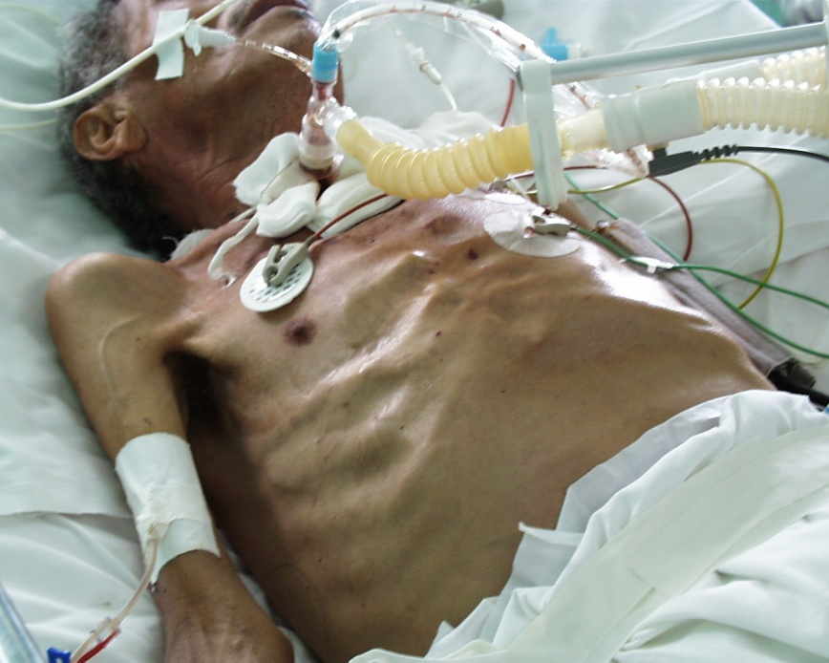
¡Los pacientes con enfermedades críticas pueden perder hasta 1 kg de masa corporal magra en 3 días!
La pérdida de masa corporal magra se acelera durante las enfermedades críticas y es más acentuado en el adulto mayor.
Paddon-Jones D, et al. J Clin Endocrinol Metab. 2006;91:4836-4841.
Notes:
La pérdida de masa corporal magra se acelera durante las enfermedades críticas. Dependiendo de la severidad del catabolismo, los pacientes con enfermedades críticas pueden perder hasta un kilogramo de masa corporal magra cada tres días. La pérdida de masa corporal magra provoca la disminución de las funciones, lo que resulta en pérdida de fuerza, movilidad, inmunocompetencia y función de órganos. Eventualmente provoca la muerte.
Paddon-Jones D, Sheffield-Moore M, Cree MG, et al. Atrophy and impaired muscle protein synthesis during prolonged inactivity and stress. J Clin Endocrinol Metab. 2006;91:4836-4841.

Slide 27
La pérdida de masa corporal magra incrementa el riesgo de complicaciones y mortalidad
Pérdida de masa | Complicaciones | Riesgo de mortalidad
10% | Inmunidad reducida, aumento de infecciones | 10%
20% | Disminución de la cicatrización y fuerza, aumento de infecciones | 30%
30% | Demasiado débil para sentarse, úlceras por presión, neumonía, falta de cicatrización, recuperación retardada | 50%
40% | Muerte, usualmente por neumonía | 100%
Demling RH. Eplasty 2009;9:e9.
Notes:
Las complicaciones y el riesgo de mortalidad aumentan a la par del porcentaje de pérdida de masa corporal magra. Con base en la suposición de que no existe una pérdida de peso preexistente:
A un 10% de pérdida, se presenta una disfunción del sistema inmunológico, mayor riesgo de infección y un incremento del 10% en la mortalidad.
Una pérdida del 20% interfiere con la recuperación y está asociada con pérdida de fuerza y mayor riesgo de infección. El riesgo de mortalidad se incrementa al 30%.
Cuando se pierde el 30% de la masa corporal magra, los pacientes están demasiado débiles para sentarse, y las úlceras por presión pueden empeorar o surgir espontáneamente. El riesgo de neumonía aumenta y la recuperación disminuye o se detiene. El riesgo de mortalidad alcanza el 50%.
Una pérdida del 40% de la masa corporal magra aumenta el riesgo de mortalidad en casi un 100%.
Demling RH. Nutrition, anabolism, and the wound healing process: an overview. Eplasty 2009;9:e9.

Slide 28
Respuesta metabólica al ayuno y al estrés metabólico
 | Ayuno | Estrés metabólico
Tasa metabólica
Reservas corporales | Se conservan | Se pierden
Proteína corporal | Se conserva | Se pierde
Nitrógeno urinario
Popp MB, Brennan MF. In: Fischer JF, ed. Surgical Nutrition. Boston: Little, Brown and Company, 1983:423-478.
Notes:
Esta diapositiva resume cómo la respuesta metabólica al ayuno difiere de la respuesta al estrés hipermetabólico.
La tasa metabólica disminuye durante el ayuno, pero aumenta en los pacientes hipermetabólicos con enfermedades críticas, en relación con la gravedad de la lesión o enfermedad y la duración de las mismas.
Las fuentes de energía y las proteínas del cuerpo se conservan durante el ayuno, pero se pierden durante el estrés hipermetabólico.
La producción de nitrógeno en la orina cae durante el ayuno, lo que indica conservación de la masa corporal magra. Por el contrario, las pérdidas de nitrógeno aumentan durante el estrés hipermetabólico debido al catabolismo de la masa corporal magra.
Popp MB, Brennan MF. Metabolic response to trauma and infection. In: Fischer JF, ed. Surgical Nutrition. Boston, Little, Brown and Company, 1983:423-478.

Slide 29
Evolución de la terapia nutricional
en cuidados intensivos
Soporte nutricional Terapia de nutrición
1970 – 1990
Cuidado adyuvante
• Conservar la masa
corporal magra
• Mantener la función
inmunológica
• Evitar las complicaciones
2000 – a la actualidad
Estrategia terapéutica proactiva
• Reduce la gravedad de la enfermedad
• Disminuye las complicaciones
• Reduce el tiempo de estancia en la unidad de cuidados intensivos
• Mejora los resultados clínicos del paciente
McClave SA, et al. JPEN J Parenter Enteral Nutr 2009; 33:277-316.
Notes:
La nutrición para pacientes con enfermedades críticas ha evolucionado a lo largo de los años. En un principio, el apoyo nutricional se proveía durante las respuestas al estrés, como un cuidado complementario para proporcionar fuentes de energía exógenas y así ayudar al paciente. El apoyo nutricional tenía 3 objetivos:
Preservar la masa corporal magra
Mantener la función inmunológica
Evitar complicaciones asociadas con el apoyo nutricional
El apoyo nutricional se ha transformado en terapia de nutrición. La terapia de nutrición es una estrategia terapéutica proactiva que puede reducir la gravedad de una enfermedad, disminuir las complicaciones, reducir la estancia en la unidad de cuidados críticos y ayudar a mejorar los resultados del paciente.
McClave SA, Martindale RG, Vanek VW, et al. Assessment of nutrition support therapy in the adult critically ill patients: Society of Critical Care Medicine (SCCM) and American Society for Parenteral and Enteral Nutrition (A.S.P.E.N.). JPEN J Parent Ent Nutr 2009; 33:277-316.

Slide 30
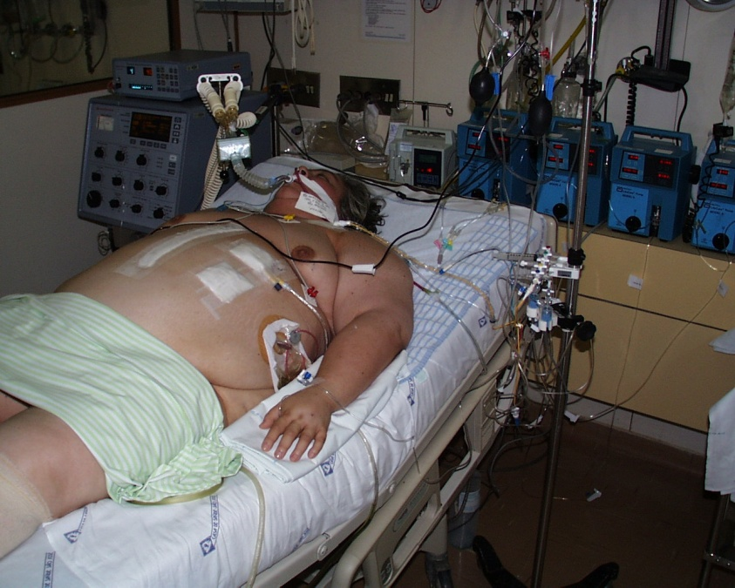
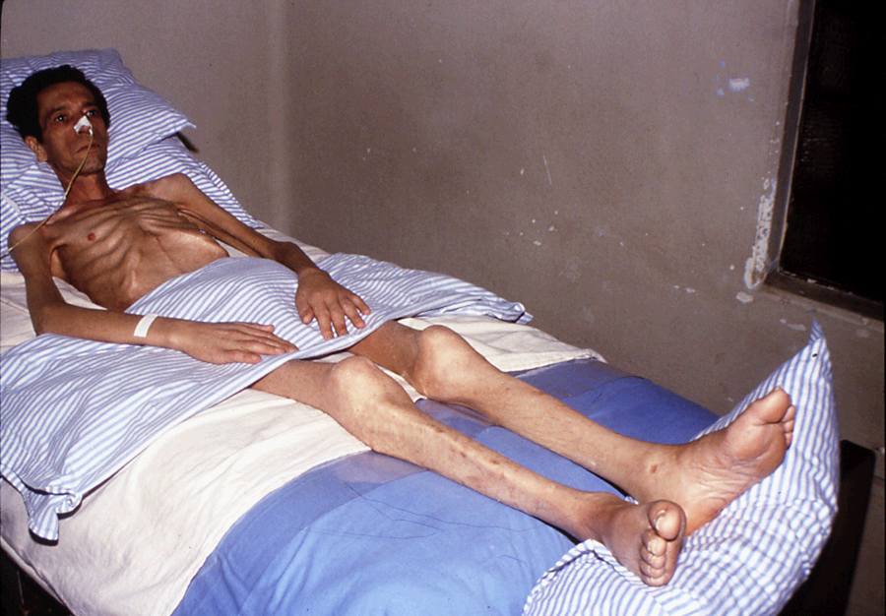
¿Quiénes son candidatos para la terapia de nutrición?
Notes:
Nota para el ponente: Inicie un breve debate con preguntas como las siguientes:
¿Cuál de estos pacientes presenta malnutrición?
¿Cómo cree que afectará el estado nutricional en los resultados?
¿Cómo realizaría un diagnóstico nutricional?

Slide 31
Todos los pacientes con
enfermedades críticas son candidatos
a la terapia de nutrición
Diagnóstico: enfermedades agudas/malnutrición relacionada con lesiones
McClave SA, et al. JPEN J Parenter Enteral Nutr 2009; 33:277-316.
Notes:
Todos los pacientes con enfermedades críticas son candidatos para la terapia de nutrición, debido a los efectos del estrés hipermetabólico en el metabolismo de fuentes de energía y las exigencias impuestas en la masa corporal magra. De acuerdo con esta definición, ambos pacientes presentan un diagnóstico de enfermedad aguda/malnutrición relacionada con lesiones, puesto que sufren inflamación aguda y severa.
Otros pacientes que podrían presentar un diagnóstico de enfermedad aguda/malnutrición relacionada con lesiones, son aquellos con infecciones graves, quemaduras, traumatismos o pancreatitis aguda grave.
Jensen GL, Mirtallo J, Compher C, et al. Adult starvation and disease-related malnutrition: a proposal for etiology-based diagnosis in the clinical practice setting from the International Consensus Guideline Committee. JPEN J Parent Ent Nutr 2010;34:156-160.

Slide 32
Síndrome de malnutrición e inflamación
Malnutrición
Undernutrition
• Inanición crónica sin inflamación
• Enfermedad crónica con inflamación
• Enfermedad aguda/lesión con
inflamación grave
Malnutrición/desnutrición
Jensen GL, et al. JPEN J. Parenter Enteral Nutr 2010;34:156-160.
Notes:
En este programa, se define la malnutrición como un síndrome que incluye los efectos de una ingesta inadecuada, además de los efectos de traumatismo, infección y enfermedad. Como se ha señalado aquí, las condiciones asociadas con la desnutrición/malnutrición incluyen:
Inanición crónica sin inflamación
Enfermedad crónica con inflamación
Enfermedad aguda/lesión con inflamación grave
De acuerdo con este esquema, la inanición crónica es el resultado de una ingesta insuficiente de todos los nutrientes por un tiempo prolongado. Debido a que no se presenta inflamación, el metabolismo se adapta reduciendo el gasto de energía para así proteger la masa corporal magra.
Entre las enfermedades crónicas que causan una inflamación continua leve o moderada, se incluyen las enfermedades cardiovasculares, la artritis, la diabetes y el cáncer. La inflamación crónica eleva el gasto de energía y provoca el catabolismo de la masa corporal magra.
Entre las enfermedades agudas o las lesiones con inflamación severa, se incluyen las infecciones graves, las quemaduras, los traumatismos y la pancreatitis aguda grave. Estas condiciones se caracterizan por el gasto elevado de energía en reposo y la pérdida forzosa de masa corporal magra, lo cual continúa durante todo el tiempo que exista inflamación.
Jensen GL, Mirtallo J, Compher C, et al. Adult starvation and disease-related malnutrition: a proposal for etiology-based diagnosis in
the clinical practice setting from the international consensus guideline committee. JPEN J Parent Ent Nutr 2010;34:156-160.

Slide 33
Síndrome de malnutrición e inflamación
Malnutrición
Malnutrición/desnutrición
• Inanición crónica sin inflamación
• Enfermedad crónica con inflamación
• Enfermedad aguda/lesión con inflamación
Deficiencia de
macronutrientes
Deficiencia de
micronutrientes
Jensen GL, et al. JPEN J. Parenter Enteral Nutr 2010;34:156-160 Advisory Faculty: Correia MITD, Hegazi R, Llido L, Rugeles S, Sriram K. TNT 3.0. Total Nutrition
Therapy. An Integrated Approach to Patient Care. Chicago: Abbott Nutrition Health Institute. 2011.
Notes:
Los pacientes con malnutrición/desnutrición son propensos a padecer deficiencia de macro y micronutrientes.
Jensen GL, Mirtallo J, Compher C, et al. Adult starvation and disease-related malnutrition: a proposal for etiology-based diagnosis in the clinical practice setting from the international consensus guideline committee. JPEN J Parent Ent Nutr 2010;34:156-160.
Advisory Faculty: Correia MITD, Hegazi R, Llido L, Rugeles S, Sriram K. TNT 3.0. Total Nutrition Therapy. An Integrated Approach to Patient Care. Chicago: Abbott Nutrition Health Institute. 2011.

Slide 34
Síndrome de malnutrición e inflamación
Malnutrición
Malnutrición/desnutrición
• Inanición crónica sin inflamación
• Enfermedad crónica con inflamación
• Enfermedad aguda/lesión con inflamación
Deficiencia de
macronutrientes
Deficiencia de
micronutrientes
Sarcopenia
Buford TW, et al. Ageing Res Rew 2010;dol:10.1016/j.arr.2010.03.04. Advisory Faculty: Correia MITD, Hegazi R, Llido L, Rugeles S, Sriram K. TNT 3.0. Total Nutrition Therapy. An Integrated Approach to Patient Care. Chicago: Abbott Nutrition Health Institute. 2011.
Notes:
La pérdida de masa corporal magra puede agruparse en categorías: sarcopenia relacionada con la edad y pérdida de masa corporal magra debido a una enfermedad crítica.
Buford TW, Anton SD, Judge AR, et al. Models of accelerated sarcopenia: critical pieces for solving the puzzle of age-related muscle atrophy. Ageing Res Rev 2010;doi:10.1016/j. arr.2010.03.04.
Advisory Faculty: Correia MITD, Hegazi R, Llido L, Rugeles S, Sriram K. TNT 3.0. Total Nutrition Therapy. An Integrated Approach to Patient Care. Chicago: Abbott Nutrition Health Institute. 2011.

Slide 35
Síndrome de malnutrición
Malnutrición
Obesidad
Obesidad > 30 IMC
Obesidad sarcopénica
NIH Pub. No. 98-4083 National Institutes of Health, 1998 Advisory Faculty: Correia MITD, Hegazi R, Llido L, Rugeles S, Sriram K. TNT 3.0. Total Nutrition Therapy. An Integrated Approach to Patient Care. Chicago: Abbott Nutrition Health Institute. 2011.
Notes:
El sobrepeso y la obesidad son nombres dados a los rangos de peso mayores de lo que generalmente se considera saludable para una altura determinada. En los adultos, los rangos de sobrepeso y obesidad se determinan mediante el uso del peso y la altura para calcular el índice de masa corporal. Por lo regular, el índice de masa corporal se correlaciona con la grasa corporal. Un adulto con un índice de masa corporal entre 25 y 29.9 se considera con sobrepeso. Un adulto con un índice de masa corporal de 30 o más se considera obeso. Debido a que el índice de masa corporal no mide directamente la grasa del cuerpo, puede ofrecer resultados erróneos en algunos casos. En consecuencia, algunas personas, como los atletas, podrían tener un índice de masa corporal que los identifica como personas con sobrepeso, aún cuando no presentan un exceso de grasa corporal. La pérdida de masa corporal magra cuando existe obesidad, se denomina obesidad sarcopénica.
Clinical Guidelines On the Identification, Evaluation, and Treatment of Overweight and Obesity in Adults. The Evidence Report. NIH Pub. No. 98-4083. National Institutes of Health, 1998.
Advisory Faculty: Correia MITD, Hegazi R, Llido L, Rugeles S, Sriram K. TNT 3.0. Total Nutrition Therapy. An Integrated Approach to Patient Care. Chicago: Abbott Nutrition Health Institute. 2011.

Slide 36
Síndrome de malnutrición
Malnutrición
Undernutrition
Obesidad ≥ 30 IMC
Obesidad
Obesidad sarcopénica
Síndrome metabólico
NIH Pub. No. 98-4083 National Institutes of Health, 1998. Advisory Faculty: Correia MITD, Hegazi R, Llido L, Rugeles S, Sriram K. TNT 3.0. Total Nutrition Therapy. An Integrated Approach to Patient Care. Chicago: Abbott Nutrition Health Institute. 2011.
Notes:
El exceso de grasa corporal afecta negativamente la salud al provocar efectos metabólicos adversos en la presión arterial, los niveles sanguíneos de colesterol y triglicéridos, así como la resistencia insulínica. Estos factores de riesgo, llamados en conjunto síndrome metabólico, incrementan el riesgo de enfermedades cardiovasculares, diabetes y accidente cerebrovascular. La obesidad también está asociada con problemas respiratorios y afecciones musculoesqueléticas como la artritis.
Además, los pacientes obesos podrían no recibir un diagnóstico nutricional adecuado debido a su mayor masa corporal, que podría ocultar las deficiencias de macro y micronutrientes.
Day C. Metabolic syndrome or what you will: definitions and epidemiology. Diab Vasc Dis Res 2007;4:32-38.Advisory Faculty: Correia MITD, Hegazi R, Llido L, Rugeles S, Sriram K. TNT 3.0. Total Nutrition Therapy. An Integrated Approach toPatient Care. Chicago: Abbott Nutrition Health Institute. 2011.

Slide 37
Síndrome de malnutrición
Malnutrición
Undernutrition
• Inanición crónica sin inflamación
• Enfermedad crónica con inflamación
• Enfermedad aguda/lesión con inflamación
Malnutrición/desnutrición
Obesity
Obesidad > 30 IMC
Obesidad
Obesidad sarcopénica
Deficiencia
macronutrientes
Deficiencia
micronutrientes
Síndrome
metabólico
Sarcopenia
Advisory Faculty: Correia MITD, Hegazi R, Llido L, Rugeles S, Sriram K. TNT 3.0. Total Nutrition
Therapy. An Integrated Approach to Patient Care. Chicago: Abbott Nutrition Health Institute. 2011.
Notes:
En esta diapositiva se muestra nuestra conceptualización de la malnutrición como un síndrome. De acuerdo con esta definición, la malnutrición incluye deficiencias de macro y micronutrientes, así como la sarcopenia, la obesidad y el síndrome metabólico. Estas deficiencias pueden ocurrir simultáneamente o por separado.
Las diapositivas siguientes muestran los métodos para evaluar a pacientes con enfermedades críticas y así realizar un diagnóstico nutricional. Un diagnóstico nutricional correcto es el primer paso en la planificación de una intervención nutricional.
Advisory Faculty: Correia MITD, Hegazi R, Llido L, Rugeles S, Sriram K. TNT 3.0. Total Nutrition Therapy. An Integrated Approach to Patient Care. Chicago: Abbott Nutrition Health Institute. 2011.

Slide 38
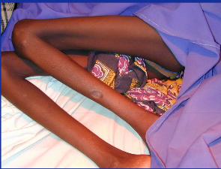

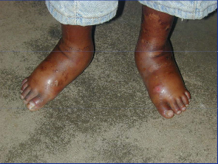
Malnutrición hospitalaria
Prevalencia de malnutrición en adultos hospitalizados:
30% - 50%
El estado nutricional se deteriora progresivamente con la duración de la hospitalización
Green CJ. Clin Nutr 1999;18(s):3-28.
Notes:
Para el año 1999 se estimaba que la prevalencia de la malnutrición hospitalaria era de 30% a 50%. Se evidenció que el estado nutricional declinaba aún más con la duración de la estancia hospitalaria.
Green CJ. Existence, causes and consequences of disease-related malnutrition in the hospital and the community, and clinical and financial benefits of nutritional intervention. Clin Nutr. 1999;18(Supple 2):3-28.

Slide 39
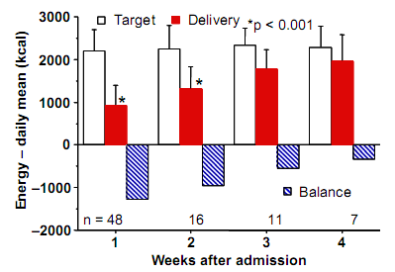
La deuda calórica es un parámetro
de riesgo nutricional
Estancia hospitalaria (p < 0,0001)
Complicaciones (p < 0,0003)
Infecciones (p < 0,0042)
Días de antibiótico (p < 0,0003)
Días de ventilación
mecánica (p < 0,0002)
Energía – Promedio diario (Kcal)
Semanas desde la admisión
Villet et al. Clin Nutr (2005) 24, 502 -509.
Notes:
La deuda calórica se refiere al déficit de energía que se acumula como resultado de un aporte insuficiente de energía con relación a los requerimientos nutricionales.
El balance energético negativo tiene consecuencias sobre el riesgo de complicaciones principalmente infecciosas; de igual manera se correlaciona con mayores días de ventilación mecánica, estancias hospitalarias prolongadas y mayor consumo de antibióticos. La deuda calórica se acumula principalmente durante la primera semana de internación en la unidad de cuidados intensivo. Una deficiencia en el aporte por encima de las 5000 a 10000 kcal se correlaciona con la aparición de las complicaciones mencionadas, constituyendo por lo tanto un parámetro de riesgo nutricional.

Slide 40
Métodos para el diagnóstico nutricional de pacientes con enfermedades críticas
• Valoración Global Subjetiva (VGS)
• Guías de práctica de nutrición basada en evidencia para las enfermedades críticas de la Asociación Americana de Dietistas (ADA)
• Guías de la Sociedad Americana de Nutrición
Parenteral y Enteral (ASPEN) / Sociedad de
Medicina de Cuidados Críticos (SCCM)
Notes:
Se han desarrollado una variedad de herramientas y métodos de evaluación nutricional a lo largo de los años.
En todos los casos, los resultados de estas técnicas deben ser interpretados con precaución en pacientes que presentan enfermedades críticas.

Slide 41
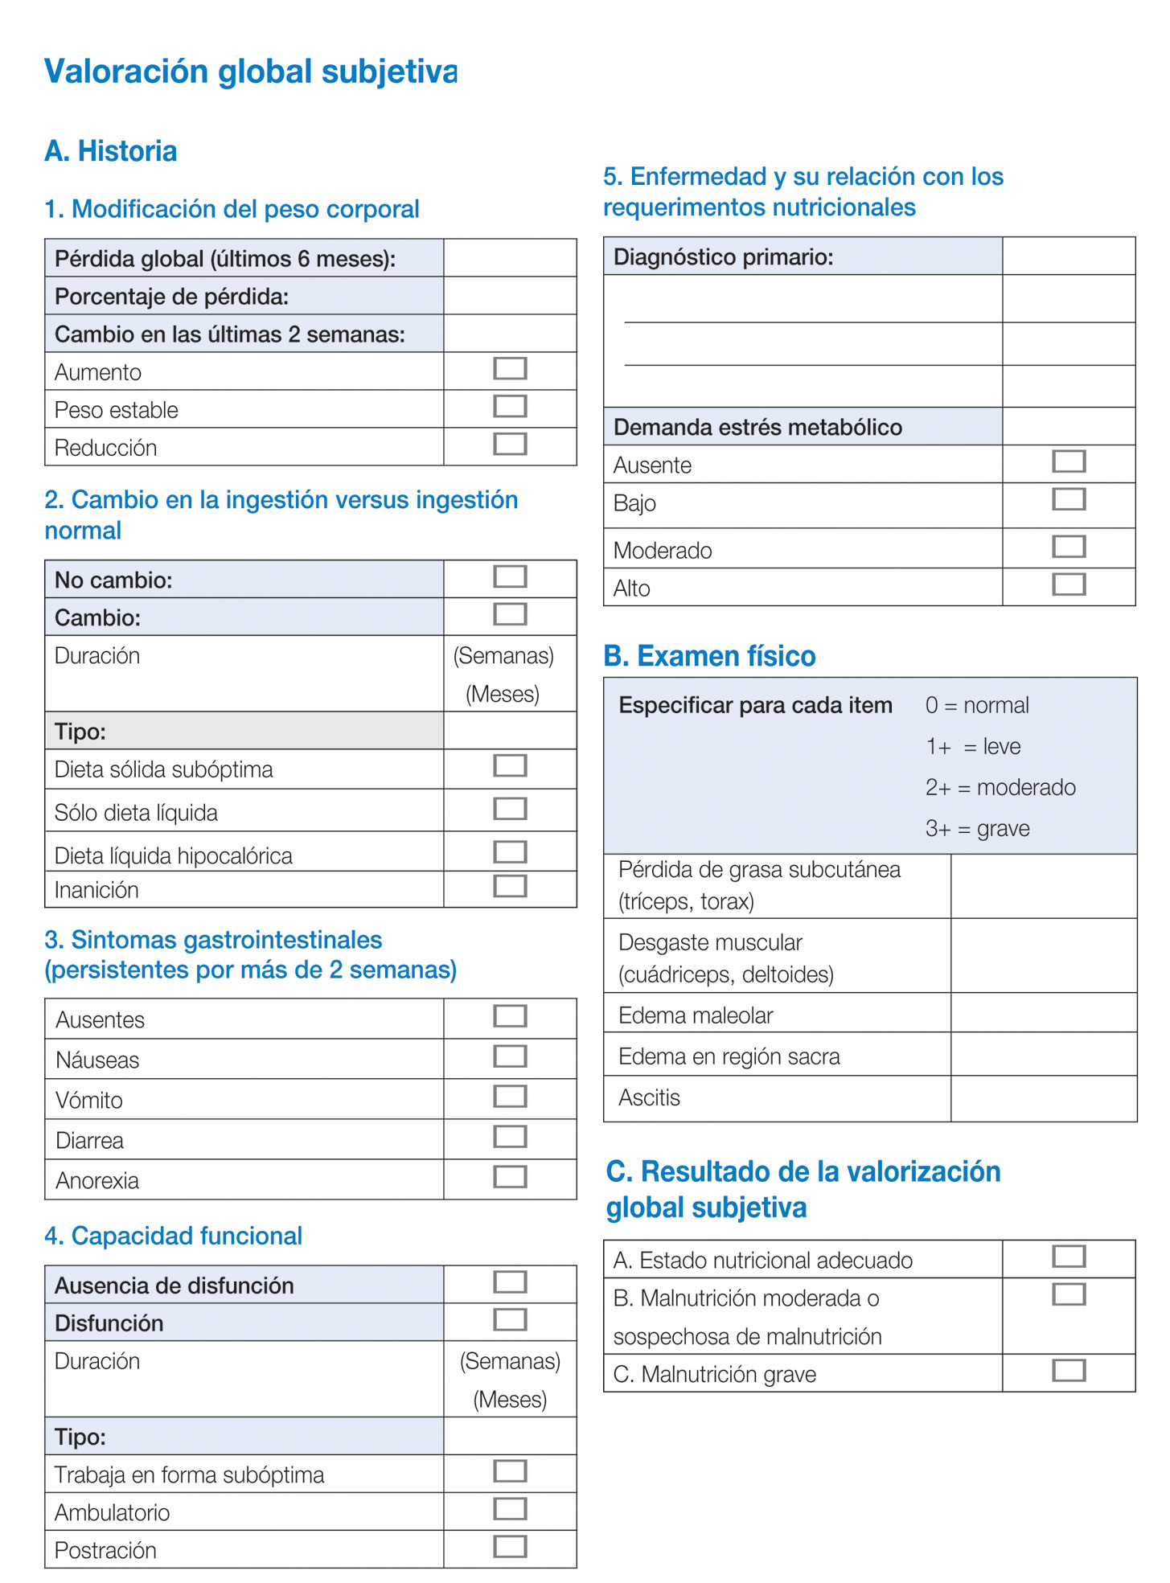
Valoración global subjetiva (VGS)
1. Cambios en el peso
2. Cambios en la ingesta
alimentaria
3. Síntomas gastrointestinales
4. Capacidad funcional
5. Relación entre la enfermedad y los requerimientos nutricionales
6. Examen físico enfocado en las deficiencias nutricionales
Sungurtekin H, Sungurtekin U, Oner O, Okke D Nutr Clin Pract 2008; 23:635- 641.
Notes:
La Valoración Global Subjetiva (VGS) fue diseñada para aplicarse fácilmente, una vez que los médicos han sido capacitados para usarla. Utiliza información que ya ha sido recolectada de manera sistemática como parte del historial clínico y del examen físico, con el fin de evaluar el estado nutricional inicial. Los datos nutricionalmente relevantes de la historia clínica (que pueden ser obtenidos por medio de información obtenida de los familiares) se centran en los cambios en el peso y la ingesta alimenticia, los síntomas gastrointestinales con más de 2 semanas de persistencia y la capacidad funcional. La información relevante a partir del examen físico incluye una evaluación de la grasa subcutánea, presencia de atrofia muscular, edemas del tobillo y del sacro, así como ascitis. La VGS es rápida; puede completarse en 15 minutos aproximadamente, una vez que los médicos han sido capacitados para realizarla.
Sungurtekin H, Sungurtekin U, Oner O, Okke D. Nutrition assessment in critically ill patients. Nutr Clin Pract 2008; 23:635- 641

Slide 42
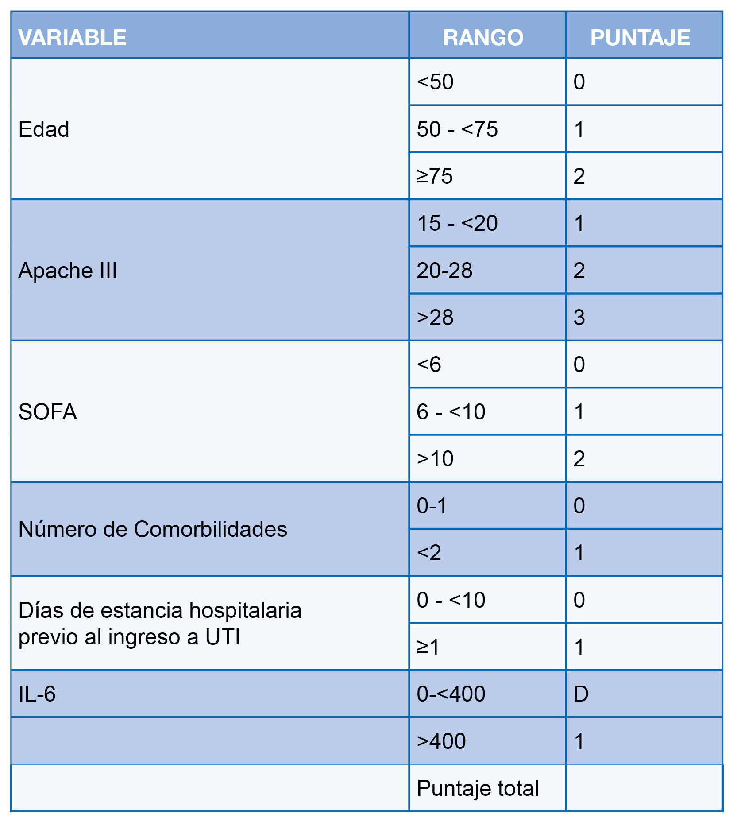
Guías ASPEN/SCCM 2016
Nutric-Score
NRS 2002 > 3 o NUTRIC score ≥ 5 definen riesgo nutricional elevado
Evaluar adicionalmente:
Funcionalidad del tracto gastrointestinal
Riesgo de aspiración pulmonar
Comorbilidades
Antropometría y niveles de proteínas viscerales no recomendados
Mc Clave et al JPEN(2016) 40, 159 – 211.
Notes:
El riesgo nutricional debe evaluarse mediante una herramienta validada como el NRS 2002 o el NUTRIC score. Puntuaciones de NRS 2002 >3 o NUTRIC score ≥5 (en ausencia de interleukina 6 para medición) deben considerarse de alto riesgo nutricional y en este caso existe un claro beneficio de la nutrición enteral temprana debido a reducciones significativas de infecciones nosocomiales, complicaciones y mortalidad.
La antropometría no es un parámetro preciso para evaluar el estado nutricional porque las mediciones se ven afectadas por los cambios en los fluidos y en el estado de hidratación. Las proteínas viscerales (p. ej., la albúmina y la prealbúmina) son mejores indicadores del estado metabólico que del estado nutricional en pacientes que presentan enfermedades críticas.

Slide 43
Las proteínas viscerales indican un estado
metabólico, más que un estado nutricional
Los niveles disminuyen en los pacientes con enfermedades críticas
Proteínas de fase aguda
(ej. Proteína C
reactiva)
Albúmina
Prealbúmina
Transferrina
Síntesis hepática repriorizada
Pérdidas transcapilares de proteínas
Jensen GL. JPEN J Parenter Enteral Nutr 2006;30:453-463.
Notes:
La respuesta inflamatoria provoca una modificación de las prioridades en la síntesis hepática de proteínas, al disminuir la síntesis de proteínas viscerales e incrementar la síntesis de proteínas de fase aguda. Este cambio en las prioridades, junto con las pérdidas transcapilares de proteínas séricas, reduce rápidamente la albúmina y la prealbúmina séricas, así como los niveles de transferrina. Hasta que la inflamación se estabiliza, las proteínas viscerales son mejores marcadores del metabolismo que del estado nutricional.
Jensen GL. Inflammation as the key interface of the medical and nutrition universes: a provocative examination of the future of clinical nutrition and medicine. JPEN J Parenter Enteral Nutr 2006;30:453-463.

Slide 44
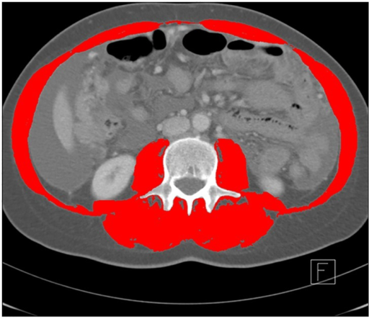
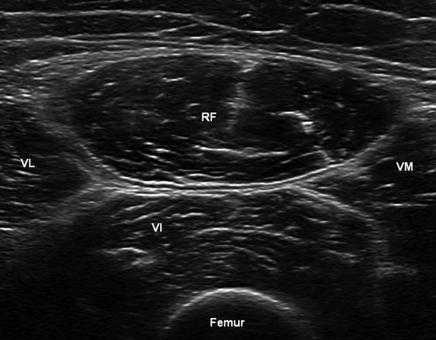
Evaluación imagenológica de la masa muscular
TAC Abdominal (L3)
Ultrasonido (cuádriceps)
 | TAC (L3) | Ultrasonido
Validación | ++ | +
Exactitud | ++ | +
Disponibilidad y repetibilidad | + | ++
Índice muscular esquelético:
IMC <25: > 43 cm2/m2
IMC ≥ 25: > 41 cm2/m2 (mujer) y > 53 cm2/m2 (hombre)
Gómez Perez SL Haus JM et al JPEN 2016 , 40 (3) 308 – 318.
Mourtzakis M, Wishmeyer P. Curr Opin Clin Nutr Metab Care 2014, 17: 389 - 395.
Notes:
El deterioro de la masa corporal magra se correlaciona con disminución de la sobrevida durante la enfermedad crítica. Su evaluación cobra importancia y se desarrollan en la actualidad técnicas para su medición.
La tomografía computada de abdomen (TAC) permite evaluar la masa muscular esquelética. Evaluando el área muscular esquelética de un corte realizado a nivel de la tercera vértebra lumbar (L3) con la ayuda de programas computarizados es posible delimitar y obtener el área muscular ocupada por los músculos psoas, para-espinales y de la pared abdominal (resaltado en rojo en la gráfica). El área muscular esquelética medida a nivel de L3 se correlaciona de manera significativa con la masa muscular total. El índice muscular esquelético se calcula a partir del dato obtenido de masa corporal total dividido por la superficie corporal. Sus valores de normalidad dependen del índice de masa muscular: IMC <25: > 43 cm2/m2 . IMC ≥ 25: > 41 cm2/m2 (mujer) y > 53 cm2/m2 (hombre): Valores inferiores a los mencionados permiten realizar diagnóstico de sarcopenia.
Las ventajas de este método son la exactitud de los resultados y la posibilidad de evaluar la calidad del músculo de acuerdo a su densidad (Unidades Hounsfield). La desventaja principal consiste en que es necesario que al paciente se le haya realizado un TAC abdominal por otra causa lo cual es poco frecuente en pacientes en la UCI (<2%).
El ultrasonido de músculo es otra técnica imagenológica atractiva para evaluar el grosor de la masa muscular a nivel del músculo cuádriceps. Aunque hacen falta estudios para validar las mediciones en poblaciones de pacientes en estado crítico y el edema puede dificultar la realización del procedimiento, las ventajas son:
- Facilidad de realización sin tener que trasladar el paciente fuera de la UCI.
Posibilidad de entrenar profesionales de diferentes áreas en la técnica.
Realización de mediciones seriadas durante la hospitalización para evaluar el impacto de la terapia nutricional.

Slide 45
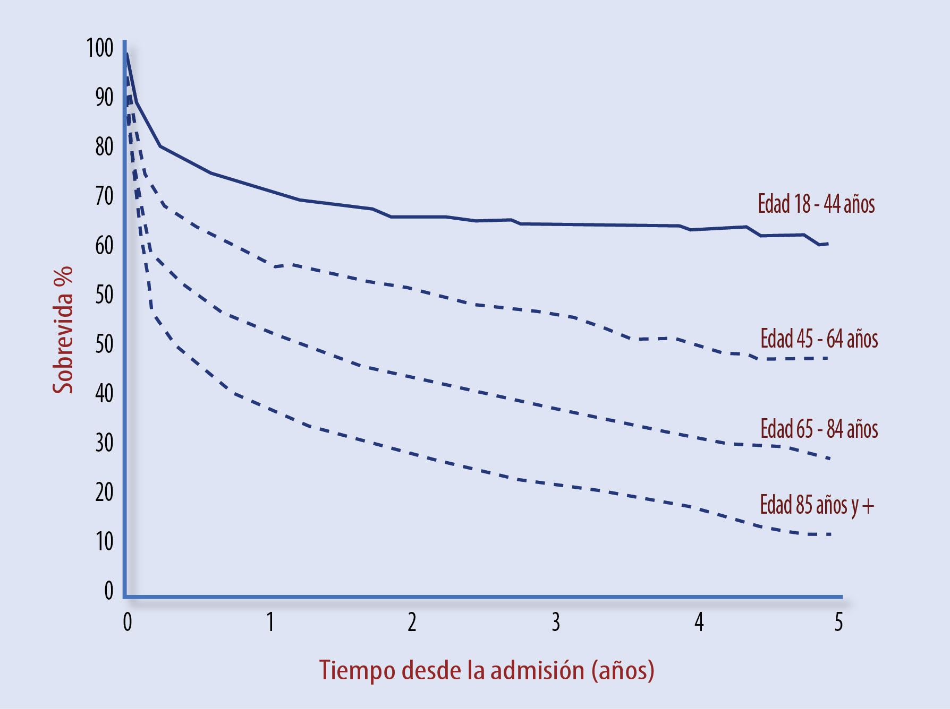
Mortalidad a largo plazo
en sepsis severa
Weycker, et al. Crit Care Med. 2003;31:2316-2323.
Notes:
En este estudio los investigadores realizaron seguimiento a 16019 pacientes de sepsis severa hasta su muerte o hasta el momento que fueron dados de alta del sistema de cuidado de salud, con el fin de estimar la mortalidad a largo plazo. La mortalidad global fue de 21,2% para la hospitalización, 51,4% a un año y 74,2% a 5 años. Como se muestra en la diapositiva, la edad avanzada se asocia con una sobrevida reducida.
Weycker D, Akhras KS, Edelsberg J, et al. Long-term mortality and medical care charger in patientes with severe sepsis. Crit Care Med. 2003;-31-2316-2323

Slide 46
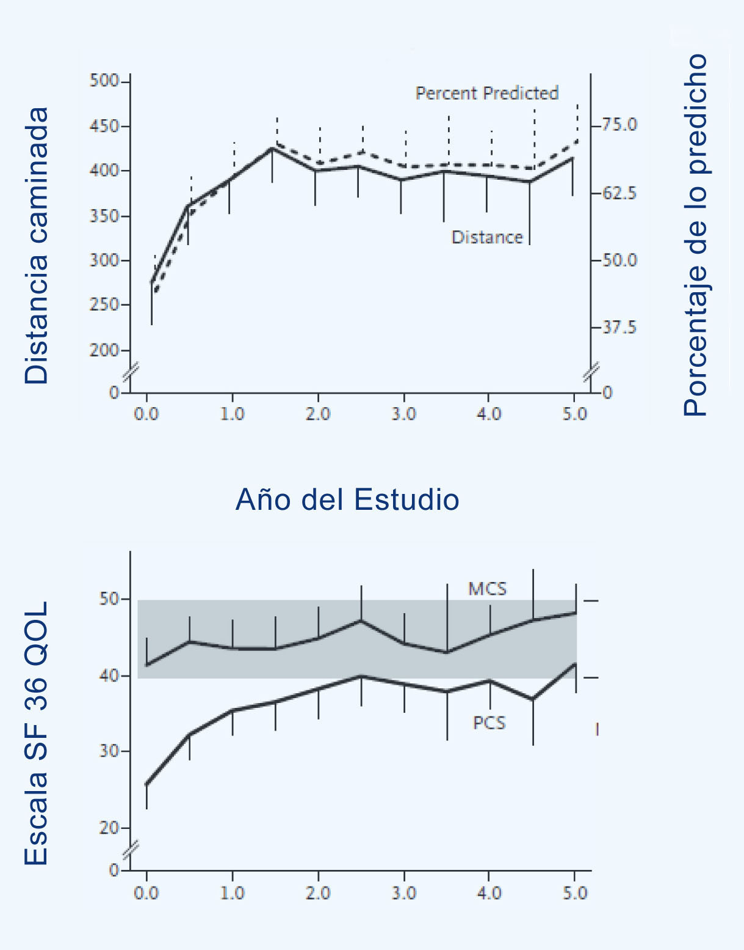
Discapacidad funcional
5 años después del SDRA
Funcionalidad y calidad
de vida disminuidas
Limitación de actividad física
Secuelas psicológicas
incluidos cuidadores
Mayor utilización de recursos en salud
Herridge MS, Tansey CM et al N Engl J Med 2011, 364: 1293 – 304.
Notes:
En este estudio se realizó una evaluación de 103 pacientes relativamente jóvenes sin comorbilidad previa que sufrieron ARDS severo.
Las pruebas de caminata en 6 minutos y cuestionarios de calidad de vida mostraron deterioro físico y psicológico permanente a los 5 años. Las secuelas psicológicas se extendían a los cuidadores. La utilización de recursos de salud así mismo fue mayor adoptando un perfil similar al de pacientes con enfermedades crónicas a pesar de un retorno de la función pulmonar a la normalidad.

Slide 47
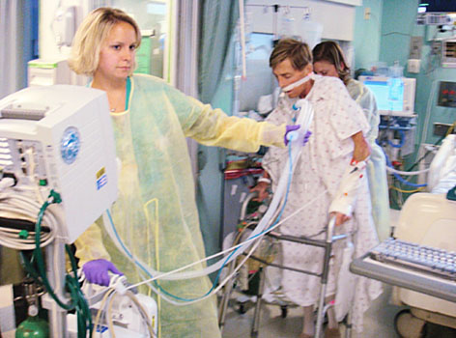
Mejorando los resultados
a través de la terapia nutricional y la
rehabilitación precoz
Consecuencias de la inmovilidad
Pérdida rápida de masa y fuerza muscular
Inflamación, necrosis muscular y reemplazo por tejido adiposo y conectivo
Debilidad muscular en el largo plazo
Debilidad adquirida en la UCI
Superar la resistencia anabólica combinando la terapia nutricional con rehabilitación precoz
Hashem MD, Nelliot A, Needham DM. Resp Care 2016; 61 (7): 971 -979.
Notes:
La debilidad adquirida en UCI se desarrolla en más del 30% de pacientes que requieren ventilación mecánica por más de 5 días. Dificulta la retirada del ventilador generando estancias prolongadas e incrementando los costos. Conlleva mayor riesgo de mortalidad en el primer año y produce efectos a largo plazo de debilidad respiratoria, funcionamiento alterado, dependencia, disminución de la calidad de vida de forma permanente.
La resistencia anabólica se refiere a la imposibilidad de mejorar el trofismo nutricional a pesar de un manejo nutricional adecuado cuando el músculo permanece inactivo.
Los efectos del reposo prolongado en cama se encuentran bien estudiados:
Dos semanas de inmovilización conducen a pérdida de 5-9% la masa del cuádriceps y 20-27% de su fuerza.
En ancianos lo anterior se multiplica por 3 a 6.
En pacientes con ventilación mecánica el área muscular esquelética disminuye 12,5% en la primera semana.
La pérdida de masa es mayor en pacientes de falla orgánica múltiple que en pacientes con falla aislada de un órgano.
Biopsias de músculo de pacientes con ventilación mecánica muestran necrosis inflamación y reemplazo de fibras musculares con tejido adiposo y conectivo.
Favorece el desarrollo de debilidad muscular en el largo plazo.

Slide 48
Principios de la terapia nutricional en UCI (I)
Evaluar el riesgo nutricional al ingreso a UCI.
Determinar los requerimientos de energía y proteínas estableciéndolos como metas de la terapia nutricional.
Iniciación temprana (24 – 48 horas) de nutrición enteral con logro de las metas en la primera semana.
Nutrición gástrica tomando medidas a necesidad para prevención de aspiración y mejoramiento de la tolerancia (proquinéticos, infusión contínua, enjuague oral con clorhexidina, posición semi-recumbente, avance de sonda enteral a intestino delgado).
Mc Clave SA et al JPEN (2009) 33, 277 – 316. Schlein MS, Peskoe SS NCP (2014) 29, 44 – 55.
Notes:
Las guías de nutrición establecen paquetes o conjuntos de medidas para la práctica de la terapia nutricional en Unidad de Cuidado Intensivo que se enumeran en las dos siguientes diapositivas.

Slide 49
Principios de la terapia nutricional en UCI (I)
Implementación de protocolos de nutrición con estrategias específicas por institución para favorecer la utilización efectiva de nutrición enteral.
No utilización de residuos gástricos de manera rutinaria para monitorizar la tolerancia a la nutrición enteral.
Iniciar nutrición parenteral de manera precoz cuando la nutrición enteral no sea posible o sea insuficiente en pacientes de alto riesgo o con malnutrición manifiesta.
Utilización de fórmulas nutricionales poliméricas estándar excepto en situaciones clínicas específicas con base en la evidencia científica.
Mc Clave et al JPEN(2016) 40, 159 – 211.

Slide 50
La desnutrición hospitalaria y su asociación con resultados clínicos pobres, condujo a varias organizaciones a desarrollar
guías de terapia nutricional
Guías para la provisión y evaluación de la Terapia de Soporte Nutricional en el paciente adulto críticamente enfermo
Sociedad Americana de Nutrición Parenteral y Enteral (ASPEN)
Sociedad de Medicina de Cuidados Críticos (SCCM)
Guías sobre Nutrición Enteral en Cuidado Intensivo
Sociedad Europea de Nutrición Clínica y Metabolismo (ESPEN)
Guías Canadienses de práctica clínica Soporte Nutricional en pacientes adultos críticamente enfermos con ventilación mecánica
Comité Canadiense de Guías de Práctica Clínica de Cuidado Crítico
Mc Clave et al JPEN(2016) 40, 159 – 211.
Notes:
La existencia de la desnutrición hospitalaria aunada al conocimiento de la asociación entre malnutrición y malos desenlaces clínicos condujo a varias organizaciones nutricionales internacionales a desarrollar guías de terapia nutricional.
Estas organizaciones son:
Sociedad Americana de Nutrición Parenteral y Enteral (ASPEN)
Sociedad de Medicina de Cuidado Crítico (SCCM)
Sociedad Europea de Nutrición Clínica y Metabolismo (ESPEN)
Comité Canadiense de guías de Práctica Clínica de Cuidado Crítico
McClave SA, Taylor BE, Martindale RG et al. Guidelines for the provision and assessment of Nutrition Support Therapy in the adult Critically ill patient: Society of Critical Care
Medicine (SCCM) and American Society for Parenteral and Enteral Nutrition. JPEN (2016) 40, 159 – 211

Slide 51
Conceptos clave
El uso de sustratos nutricionales se encuentra afectado de manera diferente por el ayuno y por el estrés metabólico.
Existen diferencias importantes en el metabolismo durante el ayuno y durante el estrés metabólico.
Todos los pacientes con enfermedades críticas son candidatos para terapia de nutrición.
La malnutrición hospitalaria tiene una prevalencia significativa y se asocia invariablemente con malos resultados clínicos en el corto y el largo plazo.
Los efectos de las enfermedades críticas sobre el estado funcional y sobre la calidad de vida persisten por períodos prolongados después del alta de la unidad de cuidado crítico.
Notes:
Los conceptos clave de esta sesión son:
El ayuno y el estrés hipermetabólico afectan de diferente manera el uso de las fuentes de energía.
Existen grandes diferencias entre el metabolismo durante el ayuno y el metabolismo durante el estrés hipermetabólico.
Todos los pacientes en estado crítico son candidatos para la terapia de nutrición.
La malnutrición hospitalaria tiene una prevalencia significativa y se asocia invariablemente con malos resultados clínicos en el corto y el largo plazo.
Los efectos de las enfermedades críticas sobre el estado funcional y sobre la calidad de vida persisten por períodos prolongados después del alta de la unidad de cuidado crítico.

